Slide 1
專題進度
Notes:
行距 + 頁碼

Slide 2
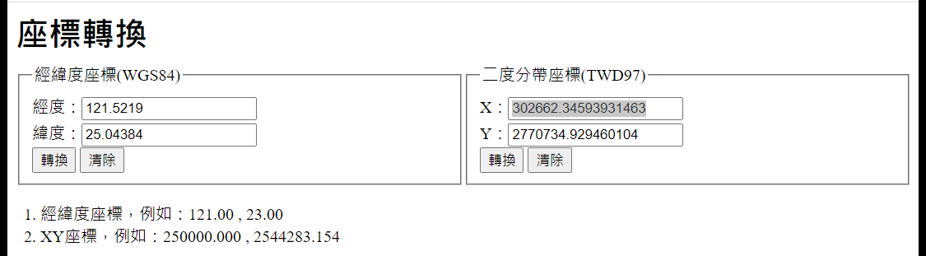

目前進度

Slide 3
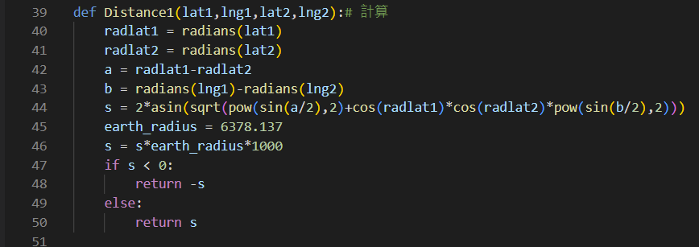
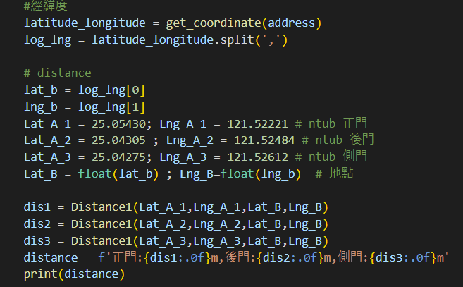
目前進度
經緯度算距離

Slide 4
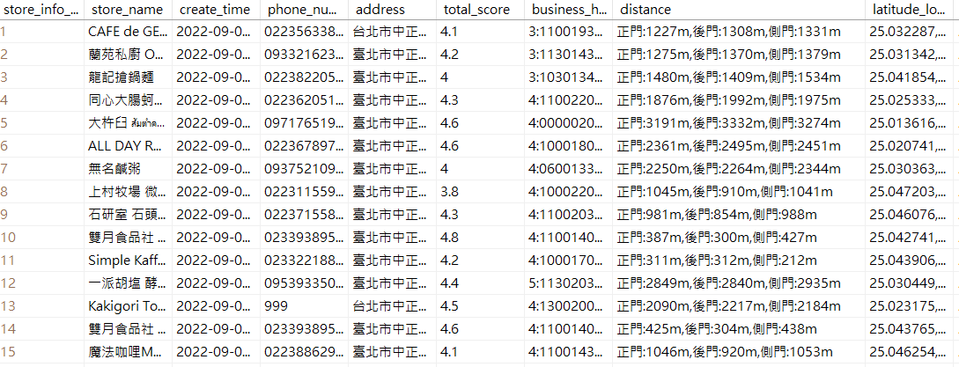
目前進度

